Slide 1


2017
上半年学习工作总结
赵知非
2017.07.27

Slide 2

考研复试
论文撰写
情报项目
毕业答辩
新洲项目
3~6月
2~3月
3~4月
5月
6~7月
Notes:
我是今年2月底加入实验室的，五个月的时间里，我的学习工作一共经历了五个主题，其中与实验室相关，同时带给我最多收获的是，情报项目组和新洲项目组的工作

Slide 3
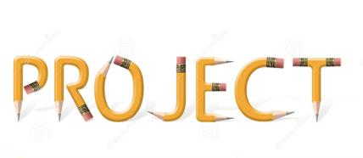
情报项目的工作
所做的工作
学到的东西
需求讨论、界面设计
开发文档撰写
系统日志管理子模块功能实现、界面编写（前期）
报警查询模块功能实现、界面编写（后期）
SVN工具的使用
初识SSM框架（Spring + Spring MVC + Mybatis）
Java EE应用的开发、测试经验
前端知识的补充，对一些前端库与框架的学习了解（Layer UI、jQuery、bootstrap）
Notes:
情报项目是我进实验室后加入的第一个项目，我在其中扮演了一个初学者的角色。一开始只做些界面设计和文档撰写的工作，除此之外就是阅读其他人的代码，学习整个项目的构成与运行机制。到了后期，我开始负责一个较小的模块，配合师兄以及其他项目组同学来实现需求。
情报项目让我积累了一些Java EE开发经验，并补充了一些前端方面的知识。
而学到知识外，还教会了我如何与项目组的小伙伴们保持高效的协作

Slide 4
新洲项目的工作
所做的工作
前中期（6.1 ~ 7.10）
网站web端、微信公众号、Android App、iOS App测试以及报告撰写
网站界面bug修改，后台功能完善，手机端界面优化以及应用上架
学到的东西
iOS应用的开发、上架流程
Apicloud框架的使用
微信公众号的简单营运过程
对前端知识更深入的了解
与不同人员的沟通、合作
后期（7.11至今）
新增需求的讨论
针对新增需求的评估与开发
各方面的沟通
Notes:
在毕业答辩结束后，我被分配到了新洲项目组，前中期做的事比较杂，除了主要负责的测试工作外、还兼顾着写文档、改bug、和第三方对接的事。
到了后期，新洲项目追加了很多需求，现在还在为这些需求忙碌着。
坦白来说，由于早期项目结构的混乱和诸多遗留的历史问题，新洲项目对于开发人员来讲，并不是一个好项目。但从这个项目中，我还是学到了不少东西，
除了知识外，最重要的就是和各方面打交道，与各种人沟通交流的经验

Slide 5

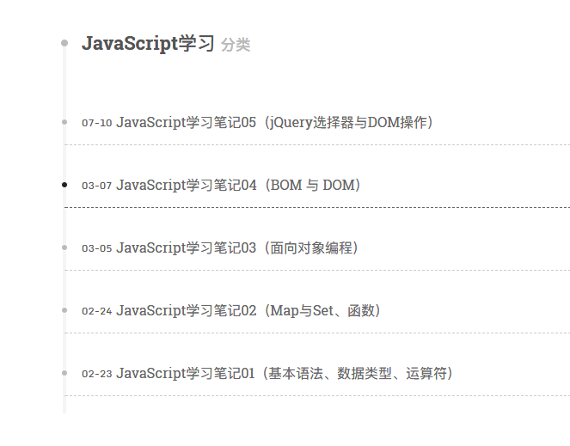
项目之外的学习
内部培训
书籍（已读）
《JavaScript高级程序设计》（第3版）
《锋利的jQuery》《第2版》
书籍（在读）
《Spring实战》（第4版）
《第一行代码》（第2版）
《用Python写网络爬虫》
《Python数据分析与挖掘实战》
…
Notes:
而在项目之外，我接受了实验室内部五位师兄师姐的培训，阅读了一些前端方面的书籍。补充了做项目所缺乏的必需知识。

Slide 6
2017 下半年个人计划
前端
Android
爬虫
…
时间安排更合理
争分夺秒学技术
对未来早有规划
Notes:
而2017年下半年，严格意义上是剩下的五个月里，我希望自己能够有更合理的时间安排，兼顾好项目的工作与个人的学习。同时争分夺秒学技术，把自己感兴趣的的和实验室所需要的结合起来。三是希望自己能对未来能做出初步的规划。

Slide 7
THANKS
Notes:
以上就是赵知非2017年上半年的学习工作总结，感谢这段时间以来彭老师与田老师对我的悉心栽培，也感谢项目组伙伴与实验室同学们对我的帮助与支持，谢谢大家。

